Slide 1
Gestión de redes sociales
Por: Internet Web Solutions
El apoyo de la Comisión Europea a la elaboración de esta publicación no constituye una aprobación de su contenido, que refleja únicamente la opinión de los autores, y la Comisión no se hace responsable del uso que pueda hacerse de la información contenida en ella.

Slide 2
Índice
01
Las redes sociales
Qué son, tipos y cuáles son las más populares.
02
Usos de las redes sociales en el siglo XXI
Uso personal, profesional, y como trabajo.
03
La cara oculta de las redes sociales
Riesgos, delitos y recomendaciones.

Slide 3
Las redes sociales
¿Qué son las redes sociales?
El concepto de “red social” se utiliza para analizar interacciones entre individuos y grupos de personas, incluso sociedades, desde finales del siglo XIX. En el año 1990, con la aparición de Internet, la idea de red social se mudó al mundo virtual. En el año 2004 apareció Facebook, probablemente la red social más conocida mundialmente (¡seguro que habrás visto la película “La red social” dirigida por David Fincher y que cuenta la historia de Mark Zuckerberg, el creador de Facebook!), pero incluso antes, ya existían otras redes sociales en Internet.

Slide 4
Las redes sociales
Tipos de redes sociales
Redes sociales de relaciones
Redes sociales de entretenimiento
Son aquellas cuyo objetivo es conectar a las personas, como Facebook.
En este tipo, el principal objetivo es consumir contenidos digitales, como YouTube o TikTok.
Redes sociales de nicho
Redes sociales profesionales
Estas se dirigen a públicos específicos, como es el caso de TripAdvisor.
Son aquellas cuyo objetivo es crear relaciones profesionales entre los usuarios, como LinkedIn.
Sin embargo, esta tipología es muy abierta, e incluso algunas redes sociales podrían encuadrarse en varias categorías; por ejemplo, Instagram hoy día conecta a millones de personas, y a su vez se utiliza para consumir entretenimiento en forma de vídeos e imágenes.

Slide 5
Las redes sociales
Redes sociales más populares
Facebook. Creada en 2004 con el objetivo de conectar a personas para poder compartir información, noticias, vídeos y fotografías. Cuenta con 2.900 millones de usuarios activos en 2022.
YouTube. Creada en 2005, es la red social por excelencia para compartir vídeos, y que da nombre a la profesión de los “youtubers”. Más de 2.500 millones de usuarios activos en 2022.
Instagram. Lanzada en 2010, se usa principalmente para compartir vídeos y fotografías. 1.500 millones de usuarios activos en 2022.
Twitter. Fundada en 2006, se trata de una red social de microblogueo, con mensajes cortos “tuits” de máximo 280 caracteres. Más de 440 millones de usuarios activos en 2022.
LinkedIn. Red social profesional fundada en 2002, cuenta con 310 millones de usuarios activos mensuales en 2022.

Slide 6
Las redes sociales
Redes sociales más populares
TikTok. Lanzada en 2016, sirve para compartir vídeos de corta duración, donde predomina la música, la edición y los efectos. Ya tiene 1.000 millones de usuarios activos en 2022.
Pinterest. Creada en 2010, es una plataforma que permite compartir y descubrir contenidos visuales. Cuenta con 444 millones de usuarios activos en 2022.
Reddit. Inicio en 2005, es un sitio de noticias y marcadores sociales que cuenta con subcomunidades o “subreddits”. En 2022 tiene 430 millones usuarios activos mensuales.
Twitch. Lanzada en 2011, es una de las mayores plataformas de streaming en vivo. Cuenta en 2022 con más de 140 millones de usuarios activos mensuales.

Slide 7
Usos de las redes sociales en el siglo XXI
Uso personal
En la actualidad, podríamos decir que la principal utilidad de las redes sociales es el uso personal: te permiten informarte de las últimas noticias, conocer a nuevas personas, mantenerte en contacto con personas que ya conoces desde cualquier parte del mundo, interactuar con los distintos tipos de publicación, y entretenerte con una inmensa cantidad de contenidos audiovisuales.
Las redes sociales son muy divertidas, abiertas y dinámicas, pero recuerda hacer un uso responsable de ellas. ¡No dediques todo tu día a refrescar la página principal de Instagram!

Slide 8
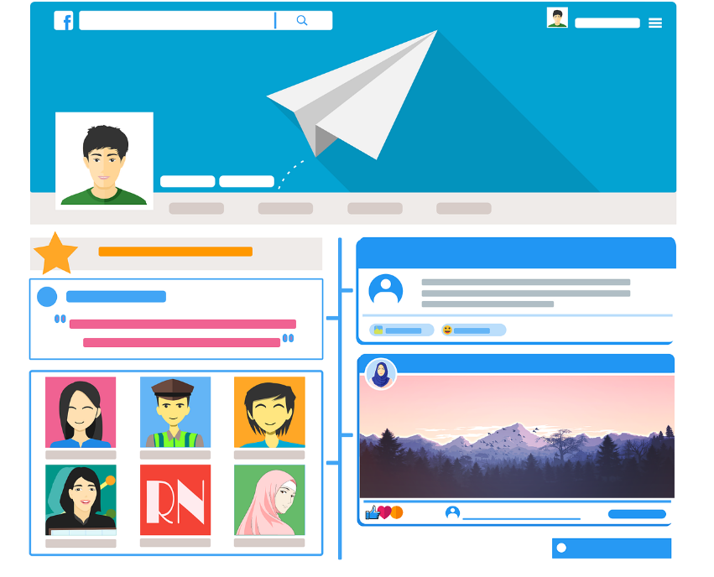
Usos de las redes sociales en el siglo XXI
Uso profesional
Además del uso personal de las redes sociales, también pueden usarse de forma profesional, tanto para la búsqueda de empleo, el networking de negocios, o como red social de empresa. Para el networking, existen redes sociales como LinkedIn, Xing o Womenalia, mientras que desde el punto de vista de una empresa, puede estar presente en cualquier red social que cuente con el público al que se destinan sus productos o servicios, como una forma de llegar a nuevos y actuales clientes.

Slide 9
Usos de las redes sociales en el siglo XXI
Uso profesional
A raíz del auge de las redes sociales, se han creado nuevas profesiones, como la del “community manager” o el “social media manager”, que trabajan gestionando y administrando las redes sociales de las empresas.
Las redes sociales también son una valiosa fuente de información, que permite a los investigadores extraer datos de gran relevancia para estudios sociológicos que se centran en el comportamiento social de las personas, y también permiten a las propias empresas conocer información valiosa para sus negocios.

Slide 10
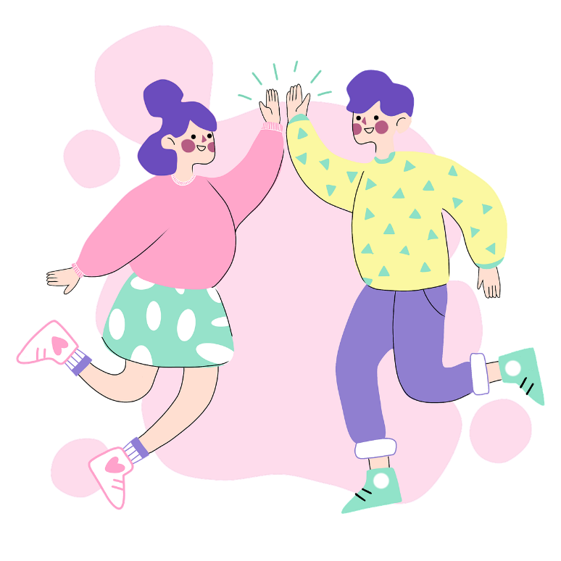
Usos de las redes sociales en el siglo XXI
Redes sociales como trabajo: los influencers
Probablemente ya sepas lo que es un influencer, pero te daremos una definición formal: un “influencer” o líder de opinión, es una persona que ha hecho de las redes sociales su trabajo, por su estilo de vida, sus creencias o sus valores, y que cuenta con un número considerable de seguidores o suscriptores. Se trata de una de las nuevas profesiones que hasta hace 20 años no existían, y que se suman a otras como las de “youtuber” o “streamer”, aunque estos también suelen considerarse influencers.

Slide 11
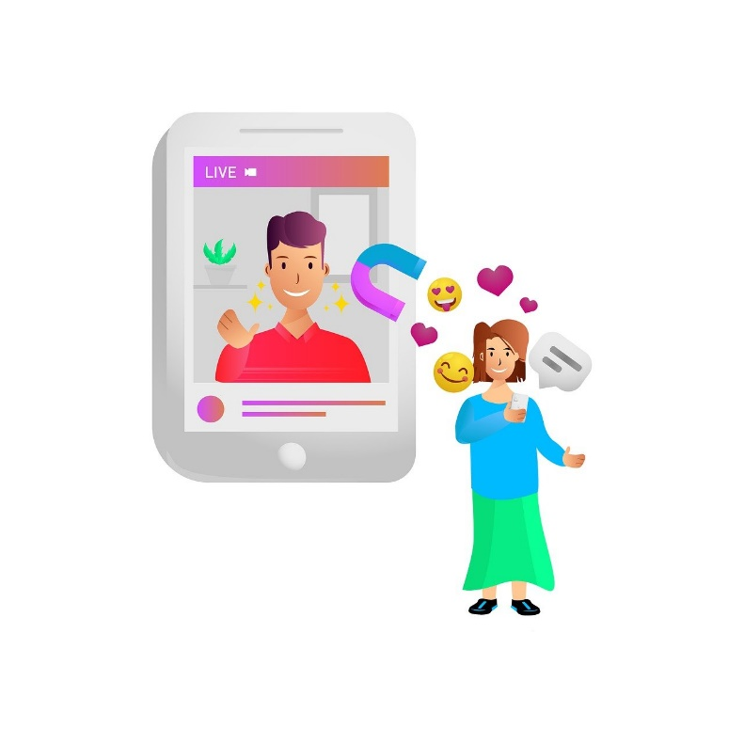
Usos de las redes sociales en el siglo XXI
Redes sociales como trabajo: los influencers
Sin embargo, esta no se trata de una profesión tan fácil y maravillosa como puede parecerlo; no todo el mundo es capaz de ganarse la vida con ello, y supone además un gran desgaste mental al exponer toda tu vida cotidiana y dejar atrás tu privacidad.
Tal vez sigas o conozcas a algunos de estos ejemplos:

Slide 12
Usos de las redes sociales en el siglo XXI
Redes sociales como trabajo: los influencers
Ejemplos de influencers:
PewDiePie. Este youtuber sueco lleva activo desde 2010 y cuenta ya con más de 110 millones de suscriptores, siendo uno de los youtubers más veteranos en la plataforma de YouTube, y también uno de los más conocidos. Se dedica principalmente a la creación de vídeos de entretenimiento y videojuegos. En 2016 fue recogido por la revista Time como una de las 100 personas más influyentes del mundo.

Slide 13
Usos de las redes sociales en el siglo XXI
Redes sociales como trabajo: los influencers
Ejemplos de influencers:
Chiara Ferragni. Influencer y empresaria italiana que dedica su contenido a la moda y al estilo de vida, también es conocida mundialmente, cuenta con casi 28 millones de seguidores en Instagram, y su blog “The Blonde Salad”, activo desde 2009, registra miles y miles de visitas cada día.

Slide 14
La cara oculta de las redes sociales
Los riesgos de las redes sociales
A pesar de que las redes sociales pueden aportar cosas muy buenas, no hay que olvidar que tienen una cara oculta en la que hay numerosos riesgos y peligros, como son:
Pérdida de la privacidad. Recuerda que todo lo que subas a Internet va a quedar grabado para siempre en alguna parte, así que considera la importancia de tu privacidad.
Adicción a las redes sociales. Es importante poner límites a la hora de usar las redes sociales, porque pueden llevar a una grave adicción que te aleje de las personas que te rodean físicamente.
Ciberbullying o ciberacoso. Siempre que presencies a alguien acosando a otra persona en Internet (y en la vida real), debes informar a las autoridades para que actúen como es debido.

Slide 15
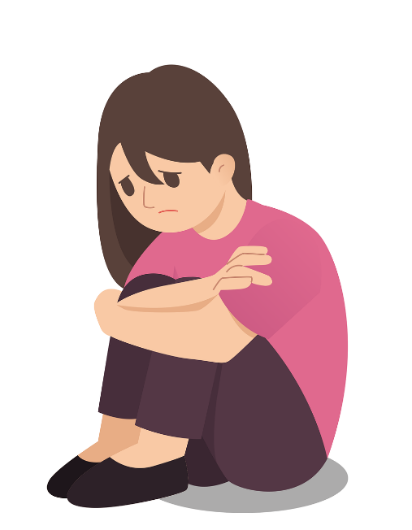
La cara oculta de las redes sociales
Los riesgos de las redes sociales
Extorsión de cualquier tipo. Ten cuidado con lo que subes a las redes sociales para evitar que puedan extorsionarte. En caso de que te ocurra, informa a las autoridades.
Noticias falsas. No te dejes llevar por las noticias que provienen de medios poco fiables, intenta siempre contrastar la información.
Distorsión de la realidad. A veces, las redes sociales proporcionan una falsa imagen de felicidad constante que no es realista, y puede producir trastornos que distorsionen la realidad que percibes.

Slide 16
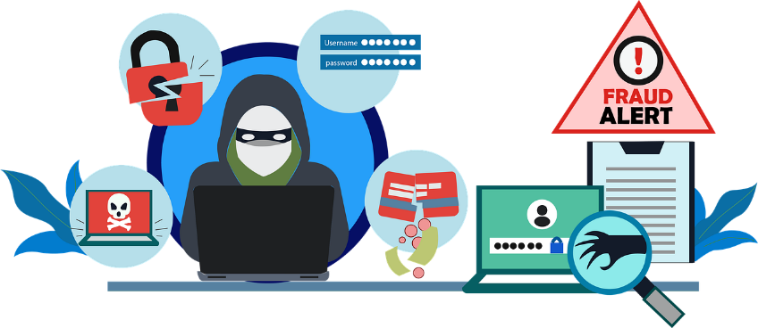
La cara oculta de las redes sociales
Delitos en redes sociales
Dado que existen numerosos peligros, también existen delitos en las redes sociales que cada país recoge en su legislación, pero que en general pueden resumirse en los siguientes:
Phishing o suplantación de identidad. Al proporcionar información personal en las redes sociales, puede haber personas que la aprovechen para hacerse pasar por ti o por otra persona para obtener información privada de otras personas. Por ejemplo, hay personas que utilizan esta técnica para obtener fotografías de carácter sexual con las que extorsionar a esa persona.

Slide 17
La cara oculta de las redes sociales
Delitos en redes sociales
Acoso y ciberbullying. Este es un delito que sucede con más frecuencia de la que debería, a través de duras críticas, amenazas, comentarios hirientes y acoso continuado. Siempre hay que considerar que detrás de la pantalla, puede haber una persona que está sufriendo por este tipo de comentarios.
Difamación y calumnias. Este delito tiene que ver con los ataques al honor y la difamación sobre una persona o empresa. Hay que considerar que la libertad de expresión tiene un límite, puesto que no puede usarse como una excusa para atacar a otras personas sin consecuencias.

Slide 18
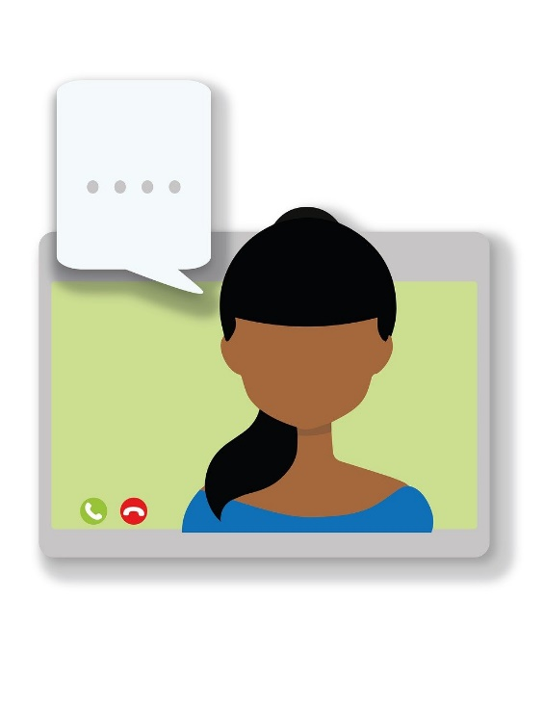
La cara oculta de las redes sociales
Recomendaciones
Desconfía de los desconocidos.
No proporciones información personal como tu dirección o teléfono.
En la medida de lo posible, mantén tus cuentas visibles solo para los conocidos, cambiando los ajustes de privacidad.
Revisa las normativas de cada red social; frecuentemente se incumplen las normas por desconocimiento, por ejemplo con la edad mínima para registrarse. Conoce tus derechos y obligaciones.

Slide 19
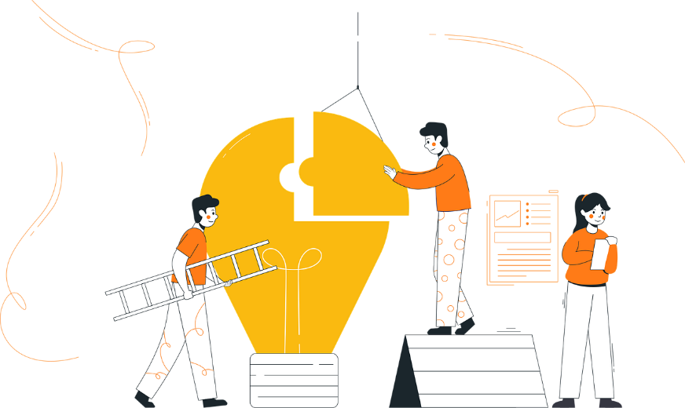
La cara oculta de las redes sociales
Recomendaciones
No publiques fotos íntimas o privadas, ni fotos de otras personas sin su consentimiento.
Infórmate sobre a qué autoridades debes acudir en caso de presenciar un delito en redes sociales.
Denuncia cualquier acto ofensivo o posible delito. Las redes sociales también cuentan con la opción de bloquear a cuentas si sientes que estás siendo molestado o atacado.

Slide 20
Tareas
En base a lo que has estudiado en esta unidad, ¿puedes resolver los ejercicios en las siguientes diapositivas?
Tendrás que tomar decisiones sobre situaciones complicadas en las que utilizarás el conocimiento que has adquirido.
Toma decisiones
Expande tu pensamiento
Tendrás que abrir tu mente y pensar como si realmente estuvieses en esa situación, utilizando tu mejor herramienta: el cerebro.

Slide 21
Tarea 1: Usando las redes sociales para conseguir trabajo
Introducción: ¿De qué va todo esto?
Hablemos de LinkedIn. Esta red social profesional fundada en 2002 por Reid Hoffman y Konstantin Guericke cuenta actualmente con más de 830 millones de miembros y más de 58 millones de empresas registradas.
LinkedIn se utiliza para poner en contacto a profesionales y empresas que buscan sinergias laborales y nuevas oportunidades de negocio. Por lo tanto, existen dos tipos de perfiles: el perfil de empresa y el perfil de usuario. Además, existe un apartado muy interesante dedicado a la búsqueda de empleo, donde diariamente se publican cientos de ofertas de trabajo a las que los usuarios pueden inscribirse.

Slide 22
Tarea 1: Usando las redes sociales para conseguir trabajo
Tarea: ¿Cuál es la actividad?
En esta actividad, te guiaremos para crear tu propio perfil profesional de LinkedIn, de forma que puedas utilizarlo para encontrar oportunidades laborales e impulsar tus relaciones profesionales.
Es muy importante que tengas en cuenta que LinkedIn se trata de una red social profesional, por lo que imagina que estás en una oficina llena de empresarios trajeados. ¿Verdad que te comportarías de forma correcta y profesional?

Slide 23
Tarea 1: Usando las redes sociales para conseguir trabajo
Proceso: ¿Qué voy a hacer?
Entra en https://www.linkedin.com/ y crea una cuenta. También puedes descargar la app en Android o iOS en tu smartphone o tablet. Añade tu información personal. Cuando pulses en unirte, tu cuenta ya estará lista. Ahora comienza la parte más importante: rellenar tu perfil para que sea profesionalmente atractivo. Puede que no tengas experiencia laboral o que no tengas estudios, pero no te preocupes. ¡Eso no te hace menos profesional!
Completa tu perfil. Añade una foto de perfil (¡No pongas una foto de tus vacaciones en la playa!), añade un buen resumen profesional, tu experiencia laboral y tu formación.
Interactúa con las personas para crear relaciones profesionales.
Algunos consejos para gestionar tu perfil de LinkedIn: cuida tu ortografía, no copies y pegues la misma información de tu curriculum, no seas tímido, contacta con las personas de forma educada y respetuosa, y destaca tus cosas buenas.

Slide 24
Tarea 1: Usando las redes sociales para conseguir trabajo
Resultados de aprendizaje: ¿Qué voy a aprender?
Competencias (LifeComp)
P1 Autorregulación.
S2 Comunicación.
L1 Mentalidad de crecimiento.
Competencias (EntreComp)
2.1 Autoconciencia y autoeficacia.
2.5 Movilizar a otros.
3.1 Tomar la iniciativa,
Competencias (DigiComp)
2.2 Compartir a través de tecnologías digitales.
2.5 Netiqueta.
2.6 Gestionar la identidad digital.

Slide 25
Tarea 1: Usando las redes sociales para conseguir trabajo
Conclusión: ¿Qué me llevaré a casa?
¿Qué te ha parecido esta primera toma de contacto con las redes sociales profesionales? Ahora ya cuentas con tu propio perfil de LinkedIn y podrás comenzar a encontrar tus propias oportunidades laborales a través de Internet.
Las redes sociales son una herramienta muy interesante hoy en día. Incluso se han creado nuevas profesiones alrededor de ellas, como el puesto de “Community manager”. Sin embargo, también pueden jugar en tu contra, por lo que deberías revisar la información que hay disponible sobre ti en la red, ya que los empleadores también pueden buscarte y encontrar información o fotografías que tal vez no te gustaría que pudieran encontrar. Cuida tu privacidad y tu reputación online.
Por último, te recomendamos que eches un vistazo a la sección de recursos de esta tareas, donde encontrarás enlaces de interés a páginas y vídeos donde podrás llevar más allá tus conocimientos sobre la materia.
¡Continúa con tu formación! ;)

Slide 26
Tarea 2: Redes sociales para tu negocio digital
Introducción: ¿De qué va todo esto?
Tal y como has estudiado, en los últimos años en las empresas se han creado algunos puestos de trabajo relacionados con las redes sociales, como el de community manager o el de social media manager, que se dedican a gestionar la presencia en Internet de las empresas y sus comunidades online. Las redes sociales por lo tanto se tratan de una importante y valiosa herramienta para las empresas, para interactuar con su público objetivo y conseguir más clientes.
Seguro que en tu vida diaria utilizas alguna red social, y puedes aprovechar tus conocimientos, y los conocimientos que habrás adquirido en esta formación, para trasladarlos a una situación real, tal y como lo haría una persona emprendedora.

Slide 27
Tarea 2: Redes sociales para tu negocio digital
Tarea: ¿Cuál es la actividad?
En esta actividad tendrás que ponerte en los pies de un empresario. Imagina que tienes una empresa e identifica la o las redes sociales más adecuadas que debería tener tu empresa.
Una vez lo hayas identificado, crea una cuenta a modo de proyecto propio, y elabora la imagen corporativa de la empresa, así como al menos 3 publicaciones que postearías si tuvieras una empresa.

Slide 28
Tarea 2: Redes sociales para tu negocio digital
Proceso: ¿Qué voy a hacer?
Imagina que tienes una empresa: elige el sector de actividad, los productos y/o servicios que ofreces, y el público al que te diriges. Es importante que pienses en las necesidades que puede tener el público de tu empresa, así como sus características: ¿qué rango de edad tienen? ¿provienen de zonas urbanas o rurales? ¿cuáles son sus gustos?
Una vez hayas identificado a tu público, examina las redes sociales más populares hoy día, y piensa en cuál puede encajar más tu público. Investiga en Internet, donde podrás encontrar estudios relacionados con las características de los usuarios de cada una.
Finalmente, crea una cuenta de tu empresa imaginaria y crea tu imagen corporativa, así como 3 publicaciones. Puedes usar herramientas como Canva (https://www.canva.com/) para diseñar tu logo y tus publicaciones. Recuerda que las publicaciones deben enfatizar lo mejor de tus productos o servicios, pero también aportar algo al usuario, como curiosidades o entretenimiento. ¡Consulta la sección de recursos!

Slide 29
Tarea 2: Redes sociales para tu negocio digital
Resultados de aprendizaje: ¿Qué voy a aprender?
Competencias (LifeComp)
S2 Comunicación.
L1 Mentalidad de crecimiento.
Competencias (EntreComp)
1.2 Creatividad.
2.3 Movilizar recursos.
3.2 Planificación y gestión.
Competencias (DigiComp)
1.3 Gestionar datos, información y contenido digital.
2.6 Gestionar la identidad digital.
3.1 Desarrollar contenido digital.
5.3 Uitlizar creativamente las tecnologías digitales.

Slide 30
Tarea 2: Redes sociales para tu negocio digital
Conclusión: ¿Qué me llevaré a casa?
¿Qué tal? ¿Te ha parecido interesante ponerte en el lugar de un emprendedor con un negocio presente en el mundo digital?
Los ejercicios prácticos de este tipo te permiten aprender de forma efectiva lo que realizarías en un trabajo de verdad, tanto siendo el community manager de una empresa, como si montaras tu propio negocio y quisieras tener una presencia en Internet a través de las redes sociales.
Recuerda que puedes consultar la sección de recursos asociada a esta tarea para aprender en más profundidad, y conocer los trucos y consejos que te permitirán llevarla a cabo de forma más eficaz.

Slide 31
Autoevaluación
Preguntas de elección múltiple: consolida tu aprendizaje
Pregunta 1: ¿Cuál de las siguientes redes sociales está orientada al networking?
a) Reddit.
b) LinkedIn.
c) TripAdvisor.
d) Todas las respuestas son correctas.
Pregunta 2: ¿Cuál de los siguientes es un riesgo derivado del uso de las redes sociales?
a) Distorsión de la realidad
b) Pérdida de la privacidad
c) Adicción
d) Todas las respuestas son correctas
Pregunta 3: Qué deberías hacer si detectas un caso de ciberbullying?
a) No debería intervenir, no es asunto mío.
b) Insultar al ciberacosador.
c) Notificarlo a las autoridades.
d) Todas las respuestas son correctas.

Slide 32
Autoevaluación
Preguntas de elección múltiple: consolida tu aprendizaje
Pregunta 4: ¿En qué consiste el puesto del community manager?
a) En la gestión del comercio electrónico de una empresa.
b) En la gestión de las redes sociales de una empresa.
c) En la gestión de los clientes de una empresa.
d) Todas las respuestas son correctas.
Pregunta 5: ¿De qué manera pueden ayudarte las redes sociales?
a) Encontrando empleo.
b) Manteniendo el contacto con un amigo de otro país.
c) Haciendo contactos profesionales (networking).
d) Todas las respuestas son correctas.

Slide 33
Self-assessment
Preguntas de elección múltiple: soluciones
Pregunta 1: ¿Cuál de las siguientes redes sociales está orientada al networking?
a) Reddit.
b) LinkedIn.
c) TripAdvisor.
d) Todas las respuestas son correctas.
Pregunta 2: ¿Cuál de los siguientes es un riesgo derivado del uso de las redes sociales?
a) Distorsión de la realidad.
b) Pérdida de la privacidad.
c) Adicción.
d) Todas las respuestas son correctas.
Pregunta 3: Qué deberías hacer si detectas un caso de ciberbullying?
a) No debería intervenir, no es asunto mío.
b) Insultar al ciberacosador.
c) Notificarlo a las autoridades.
d) Todas las respuestas son correctas.

Slide 34
Self-assessment
Preguntas de elección múltiple: soluciones
Pregunta 4: ¿En qué consiste el puesto del community manager?
a) En la gestión del comercio electrónico de una empresa.
b) En la gestión de las redes sociales de una empresa.
c) En la gestión de los clientes de una empresa.
d) Todas las respuestas son correctas.
Pregunta 5: ¿De qué manera pueden ayudarte las redes sociales?
a) Encontrando empleo.
b) Manteniendo el contacto con un amigo de otro país.
c) Haciendo contactos profesionales (networking).
d) Todas las respuestas son correctas.

Slide 35
Resumen
Redes sociales
Usos de las redes sociales
Las redes sociales pueden servir para todo tipo de cosas: entretenimiento (Twitch, YouTube), contactar personas (Facebook), contactos profesionales (LinkedIn), encontrar hoteles (TripAdvisor)...
Las redes sociales pueden ser de uso personal, de uso empresarial a través de los community manager que se dedican a gestionarlas, e incluso pueden convertirse en un trabajo, como en el caso de los “influencers”.
A
B
C
D
La cara oculta de las redes sociales
Precauciones y recomendaciones
Las redes sociales tienen un lado oscuro, donde existen peligros que hay que evitar, como la adicción o la distorsión de la realidad.
Debes revisar la normativa de cada red social, no publicar información personal, y desconfiar ante cualquier indicio de delito.

Slide 36
¡Gracias!
¡Continúa tu aprendizaje en www.projectspecial.eu!

